Slide 1
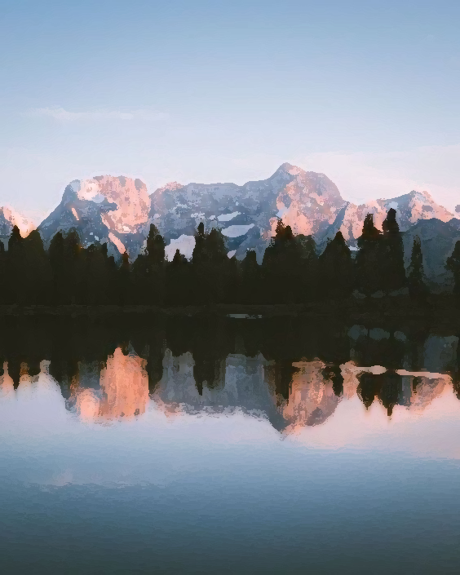
MOOD TEST
click to start it

Slide 2
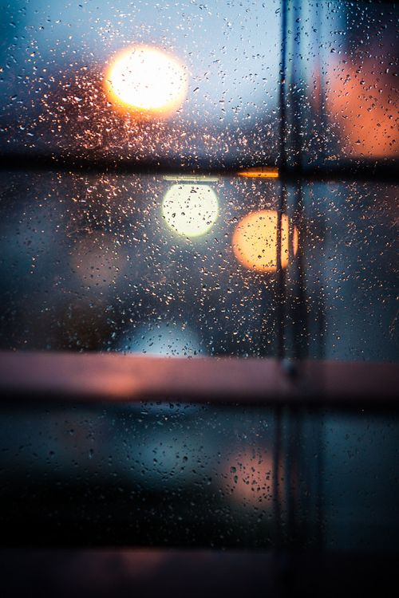

RAINY DAY
SUNNY DAY

Slide 3
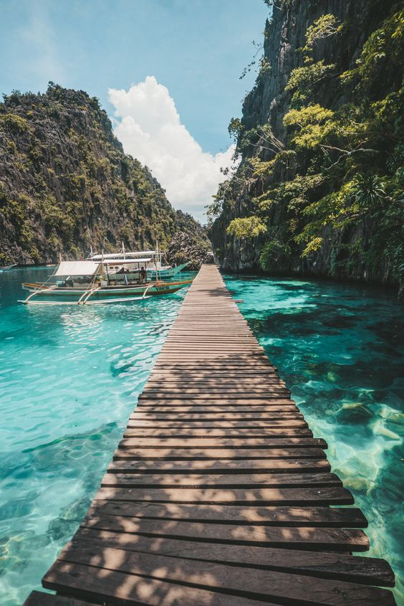
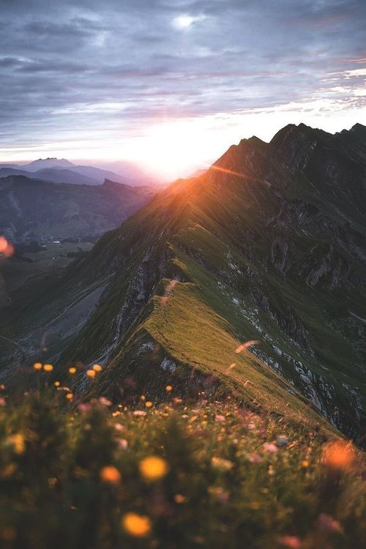
OSEAN
MOUNTAIN

Slide 4
OSEAN
MOUNTAIN

Slide 5
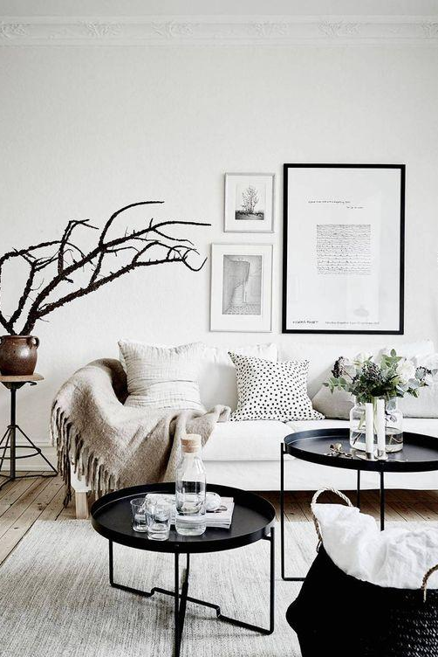
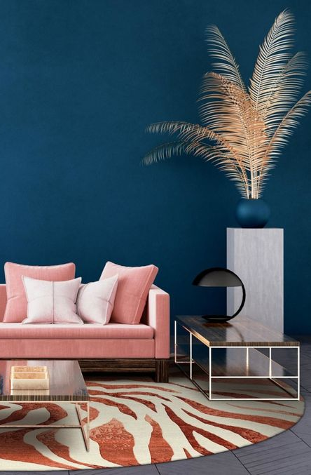
SIMPLE
COLORFUL

Slide 6
SIMPLE
COLORFUL

Slide 7
SIMPLE
COLORFUL

Slide 8
SIMPLE
COLORFUL

Slide 9
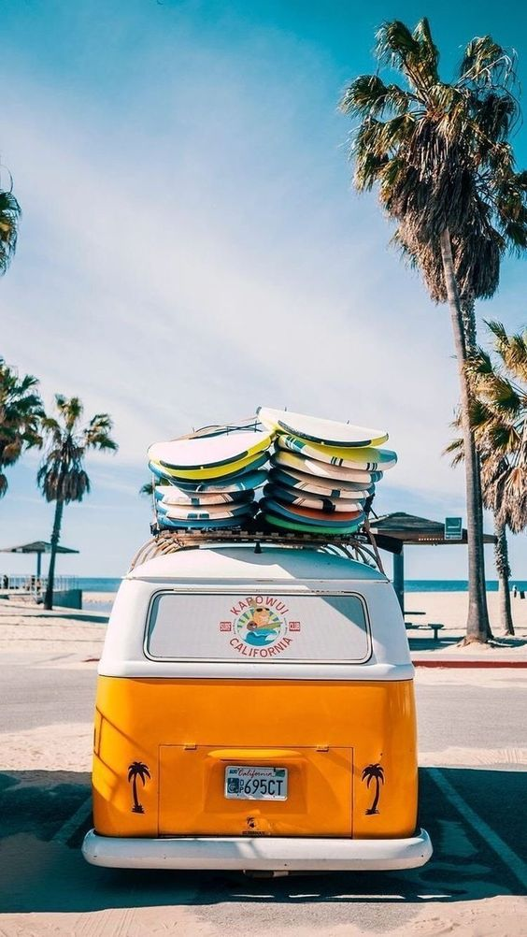
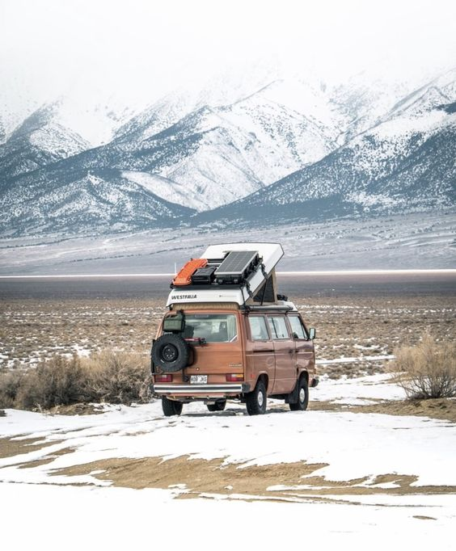
SUMMER
WINTER

Slide 10
SUMMER
WINTER

Slide 11
SUMMER
WINTER

Slide 12
SUMMER
WINTER

Slide 13
SUMMER
WINTER

Slide 14
SUMMER
WINTER

Slide 15
SUMMER
WINTER

Slide 16
SUMMER
WINTER

Slide 17
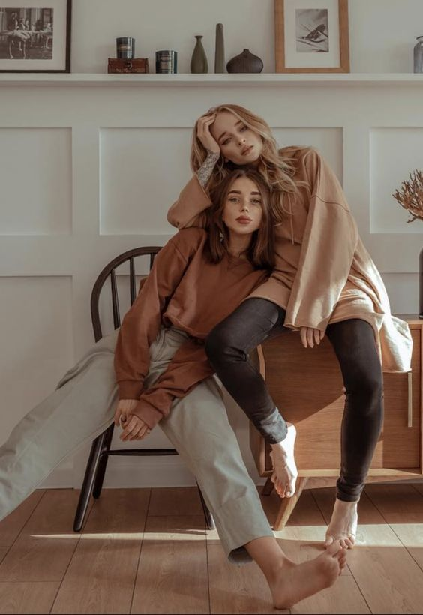
柔和淺色調
容易調和混搭的淺色系
喜愛簡單清爽的您也同樣喜歡和諧舒服的色調
搭配指南 :
和諧色調搭配淺跳色單品
大面積同色混搭另一單色
換支口紅和香水給人另一種風情
都是不錯的搭配選擇
推薦單品 :
淺跳色下身單品、特色鞋款、紅色系口紅

Slide 18
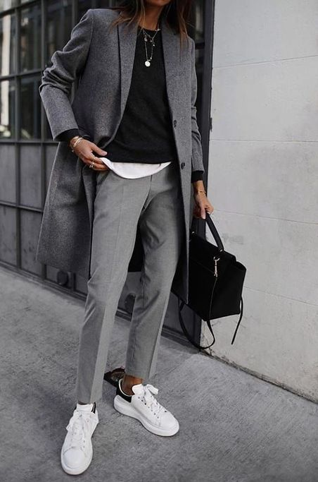
簡單深色調
絕對零錯誤的基本色系
喜歡簡單清爽的您離不開黑、灰、白
搭配指南 :
多層疊加露出衣領或下擺
俐落簡約搭配特色包款、鞋款、飾品
嘗試特殊剪裁、材質服飾
都是不錯的搭配選擇
推薦單品 :
基本款百搭大衣、造型別緻單品、特色飾品

Slide 19
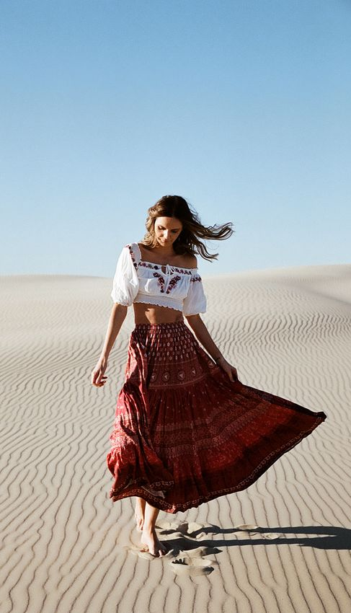
波西米亞風
充滿夏日熱情的波西米亞風
熱情奔放點綴圖騰的風格最適合喜歡夏天的您
搭配指南 :
調和色調及圖騰搭配勿過於複雜
百搭白色系讓風格凸顯更鮮明
大造型耳環、手鍊點綴
都是不錯的搭配選擇
推薦單品 :
白色單品、大型垂墜耳環、設計款涼鞋

Slide 20
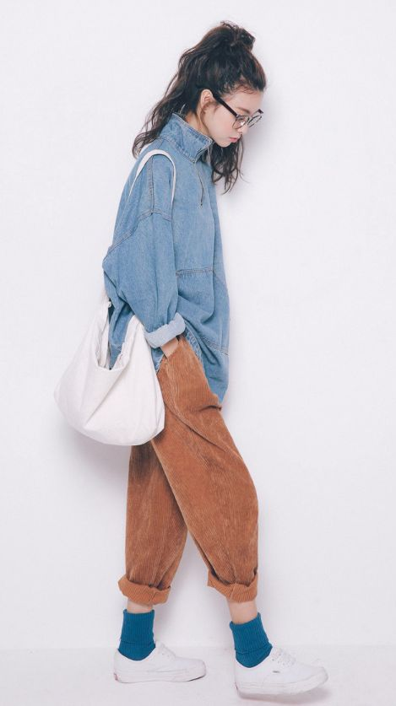
小文青撞色系
小鳥般輕巧雀躍的小跳色系
大面積的簡單淺跳色最適合喜歡繽紛色彩的您
搭配指南 :
大面積單色淺跳色
小配件擇一跳色搭配
黑、灰、白點綴維持色感平衡
都是不錯的搭配選擇
推薦單品 :
特殊色上衣、特殊色包款、基本款鞋款

Slide 21
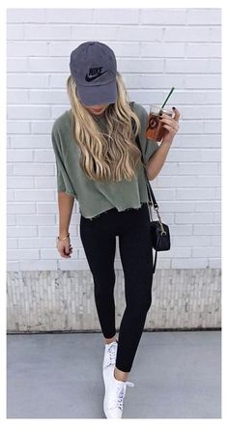
俐落運動風
和諧簡單的基本色系
輕便混合灰色調的莫蘭迪色系最適合您
搭配指南 :
基本色與莫蘭迪小跳色
特色鞋、配件點綴
搭配俐落包款
都是不錯的搭配選擇
推薦單品 :
特殊色鞋款、俐落包款、基本款下身

Slide 22
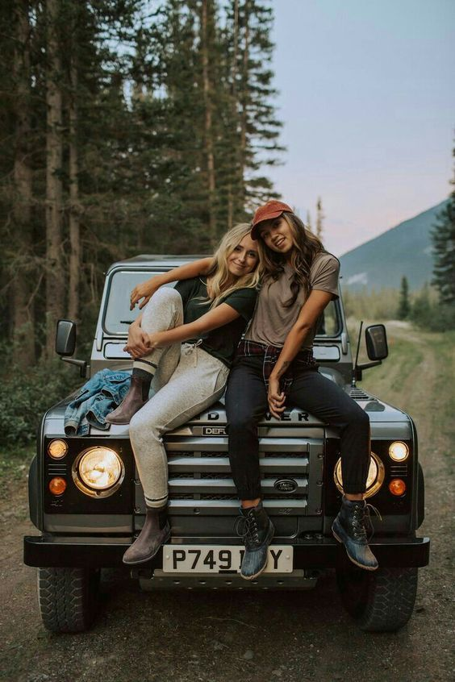
自然派大地色系
舒適簡單的大地色系
軍綠、卡其等大自然色調最適合喜歡山林的您
搭配指南 :
大地色系深色或牛仔下身
上深下淺、上淺下深
特殊剪裁風衣
都是不錯的搭配選擇
推薦單品 :
特殊剪裁風衣、設計款機能鞋、洗舊色牛仔褲

Slide 23
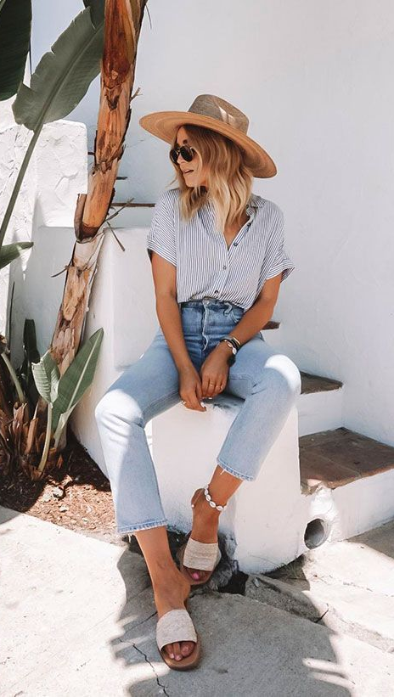
清爽牛仔色系
清爽簡單的淺牛仔色系
熱愛夏天的您最適合充滿活力的牛仔色系
搭配指南 :
混搭特色比基尼或內衣
白色單品與牛仔風絕配
墨鏡、耳環、帽款擇一點綴
都是不錯的搭配選擇
推薦單品 :
特殊款墨鏡、性感比基尼或平口背心、牛仔外套

Slide 24
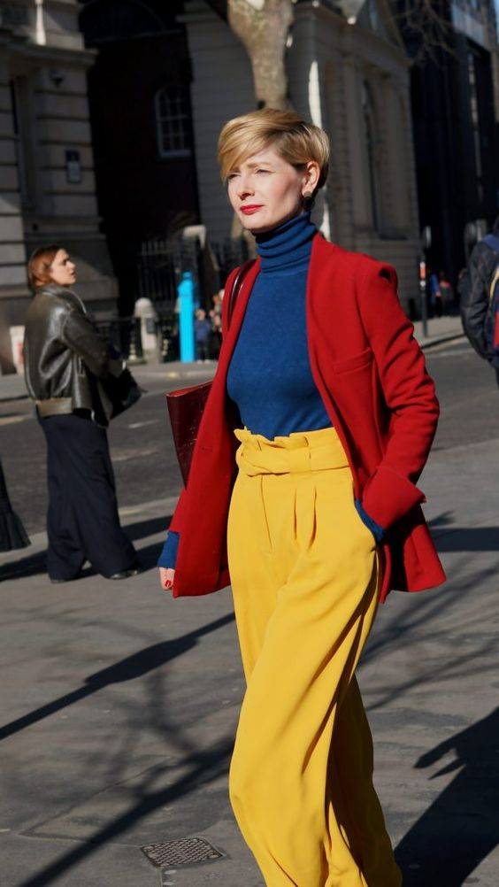
大膽撞色系
色與色之間的激烈碰撞
色塊間相衝突的調和最適合喜愛繽紛的您
搭配指南 :
用色不超過三色系為原則
適度選用基本色創造色感平衡
選用基本款包、鞋、配件
都是不錯的搭配選擇
推薦單品 :
特殊亮色單品、基本色系包款、深色系上身

Slide 25
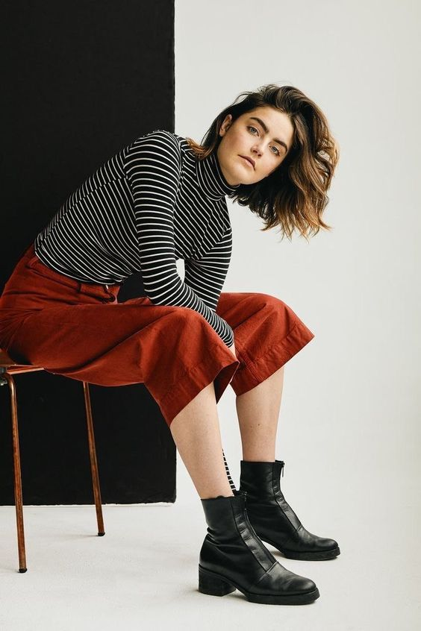
花紋圖騰點綴派
靈魂不甘於保守正躍躍欲試
小面積花紋與基本色系間的巧妙平衡最適合您
搭配指南 :
簡單花紋搭配基本色系
適度留白靈活運用黑、灰、白
複雜花紋小面積使用
都是不錯的搭配選擇
推薦單品 :
圖騰花紋單品、、基本色系大衣、黑色短靴

